Slide 1
Le patologie tiroidee
Alterazioni di funzione IPOTIROIDISMO (riduzione quantità OO)
IPERTIROIDISMO (aumento quantità OO)
Alterazioni di struttura GOZZO diffuso/uninodulare/multinodulare
PATOLOGIA NODULARE benigna 90%
maligna 10%

Slide 2
IPOTIROIDISMO

Slide 3
EZIOLOGIA delle VARIE FORME di IPOTIROIDISMO
A. PRIMITIVO
CONGENITO
Ipoplasia, aplasia, ectopia
Disormonogenesi (difetti genici NIS, PDS, TG, TPO, DUOX1/2, TSH-R)
ACQUISITO
Iatrogeno (chirurgia, 131-iodio, farmaci: tionamidi, iodio, citochine, litio, amiodarone)
Tireopatie autoimmuni (Hashimoto)
Tireopatie non autoimmuni (De Quervain)
Carenza iodica
B. SECONDARIO o CENTRALE
Ipotalamico
Ipofisario
Iatrogeno: somatostatina dopamina
C. PERIFERICO
Resistenza all’azione degli ormoni tiroidei

Slide 4
Ipotiroidismo
Neonato/bambino
Adulto/anziano
All’inizio i disturbi possono non essere presenti per passaggio transplacentare degli ormoni tiroidei materni. Dopo un paio di mesi dalla nascita compaiono la difficoltà di suzione, l’ittero prolungato, la macroglossia, la stipsi, le fontanelle ampie.
Verso 4-6 mesi ritardo dello sviluppo e rallentamento della crescita lineare.
Se non trattato, l’ipotiroidismo congenito porta a ritardo mentale e bassa statura grave
Screening con dosaggio TSH e FT4 a 2-5 giorni dalla nascita
Cute: mixedema, cute secca, capelli fragili e facili alla caduta. Perdita terzo esterno sopracciglia. Voce rauca
Metabolismo: aumento ponderale e intolleranza al freddo. Dislipidemia
App cardiovascolare: IA diastolica, bradicardia, riduzione della FE
App gastrointestinale: stipsi
Sistema muscolo-scheletrico: ipostenia, iporeflessia, il paziente riferisce ipostenia prossimale, rallentamento dei movimenti, rigidità, mialgie, crampi.
Sistema nervoso: sonnolenza, adinamia, bradipsichia, bradilalia
Sistema riproduttivo: oligomenorrea

Slide 5
DOSAGGIO degli ORMONI TIROIDEI per
DIAGNOSI DI IPOTIROIDISMO PRIMARIO
TSH
AUMENTATO < 10 uU/mL
= ipotiroidismo subclinico
AUMENTATO > 10 uU/mL
= ipotiroidismo clinico
NORMALE
0,4-4μU/mL
dosaggio FT4 (+/-FT3)
dosaggio FT4 (+/-FT3)
STOP
(eccetto ipotiroidismo centrale)
=Ipotiroidismo clinico
=Ipotiroidismo subclinico

Slide 6
Tiroidite di Hashimoto
Malattia AUTOIMMUNITARIA caratterizzata da INFIAMMAZIONE CRONICA con infiltrazione linfo-monocitaria policlonale della tiroide.
Causa più frequente di ipotiroidismo (nelle aree a sufficiente apporto di iodio). F: >21% dopo 60 anni; M: >16% dopo i 60 anni.
Eziopatogenesi MULTIFATTORIALE. Presente autoimmunità Anticorpi anti-tireoperossidasi (ATPO) 90%, Anticorpi anti-tireoglobulina (ATG) 20-50% (questi sono i primi a comparire e si possono negativizzare).
CLINICA dipende dall’entità del deficit ghiandolare. 17-25% altre malattie autoimmuni (sindromi poliendocrine autoimmuni).
DIAGNOSI si basa sulla presenza di almeno 2 dei seguenti: aumento del TSH, positività autoanticorpi, ecografia suggestiva per tiroidite
TERAPIA Levo-tiroxina

Slide 7
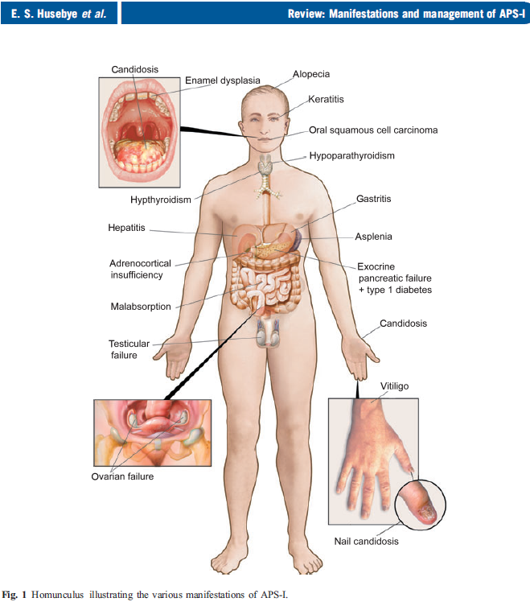
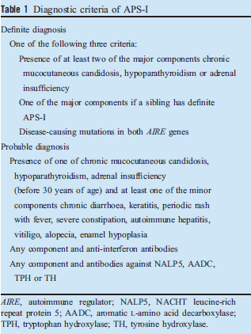
APS-1: autoimmune polyendocrine syndrome type 1
Diagnostic criteria of APS-2
Addison’s disease, Graves’ disease, primary hypothyroidism, primary hypogonadism, hypopituitarism, IgA deficiency, insuin-dependent or type 1 diabetes mellitus, Parkinson’s disease, myasthenia gravis, celiac disease, vitiligo, serositis, stiff-man syndrome, alopecia, pernicious anemia, and autoimmune thyroiditis
Diagnostic criteria of APS-3
Same disorders of APS-2 but without any defect of adrenal cortex
Diagnostic criteria of APS-4
Autoimmune endocrine gland disorder that does not fulfill the criteria APS1-3

Slide 8
Approccio alla paziente con desiderio di maternità (1)
Controllo della funzione tiroidea pre-concepimento in chi ha:
NOTA TIREOPATIA
SEGUENTI CONDIZIONI:
Età>30 anni
Gozzo o segni e sintomi da disfunzione tiroidea
Anticorpi anti tiroide
DM di tipo 1 o altre malattie autoimmuni
Storia parto pre-termine, infertilità
Familiarità per distiroidismo
Residenza in area di iodo-carenza moderata-severa
Esposizione a radiazioni ionizzanti o farmaci che alterano la funzione tiroidea

Slide 9
Approccio alla paziente con desiderio di maternità (2)
Le pazienti affette da ipotiroidismo in trattamento sostitutivo già nella fase di pre-concepimento devono essere istruite a:
Controllare il TSH il prima possibile
Necessità di aumentare la dose di levotiroxina del 20-30% in attesa del dato di laboratorio
Informare il medico appena nota la gravidanza
Nella popolazione femminile residente in Italia è inoltre raccomandato
Uso di sale iodato
Dieta ad elevato contenuto iodico (latte pesce uova)

Slide 10
IN HIGH RISK women, check TSH as soon as pregnancy confirmed, with reflex TPOAB if TSH is 2.5-10 mUI/L
TSH
2.5-10 mUI/L
TPOAb positive
TPOAb negative
TSH
2.5-4 mUI/L
TSH
4-10 mUI/L
TSH
2.5-4 mUI/L
TSH
4-10 mUI/L
Treat with L-T4
No treatment
ATA
Consider L-T4
SIE/AIT
Treat with L-T4
ATA
Consider L-T4
SIE/AIT
Treat with L-T4
Rotondi M, Thyroid 2017

